Slide 1
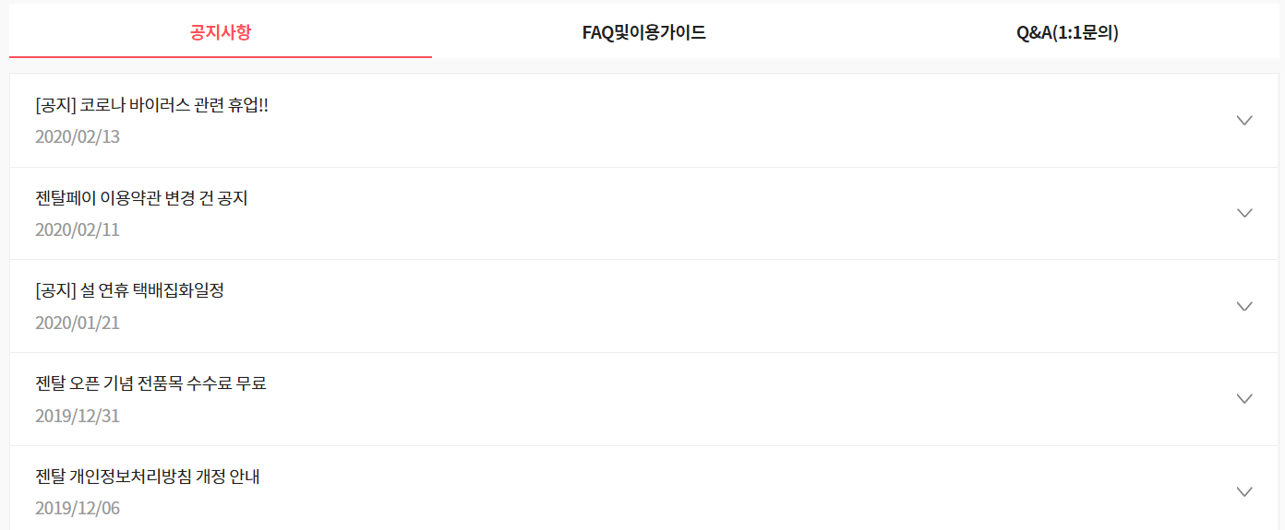
화면코드
화면명 | 공지사항
 | 리스트
프로젝트
화면 번호 | 1
# | 기능명
1 | 네비게이션바 형식으로 공지사항, FAQ및이용가이드, Q&A 메뉴로 이동 가능.
2 | 글목록.
1
2

Slide 2
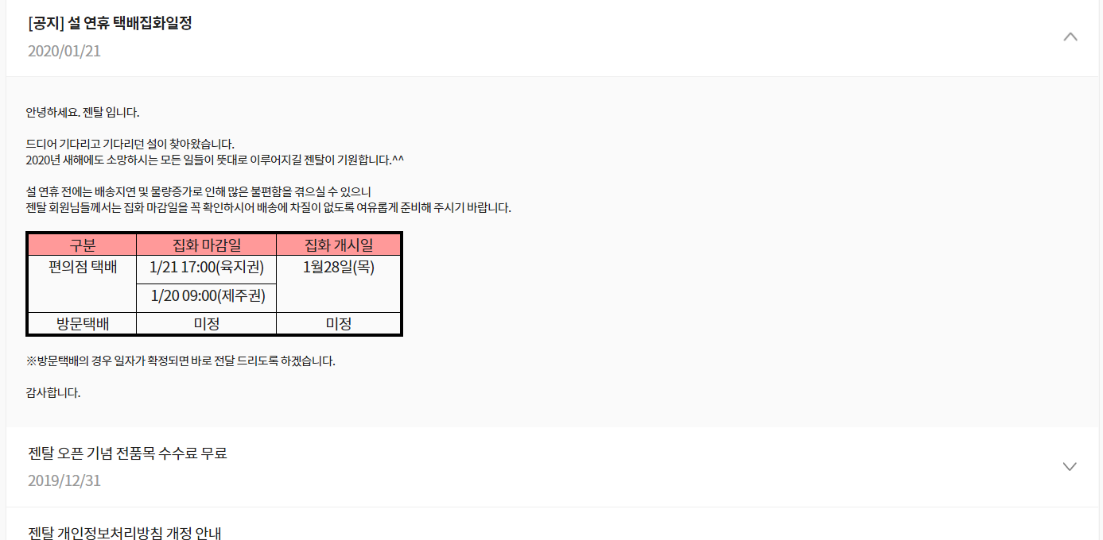
화면코드
화면명 | 공지사항
 | 클릭 시
프로젝트
화면 번호 | 1
# | 기능명
1 | 리스트를 클릭 시 다른 페이지로 이동하지 않고 아래에 내용이 펼쳐짐. 드랍다운 형식
2 | 펼쳐진 글내용
1
2

Slide 3
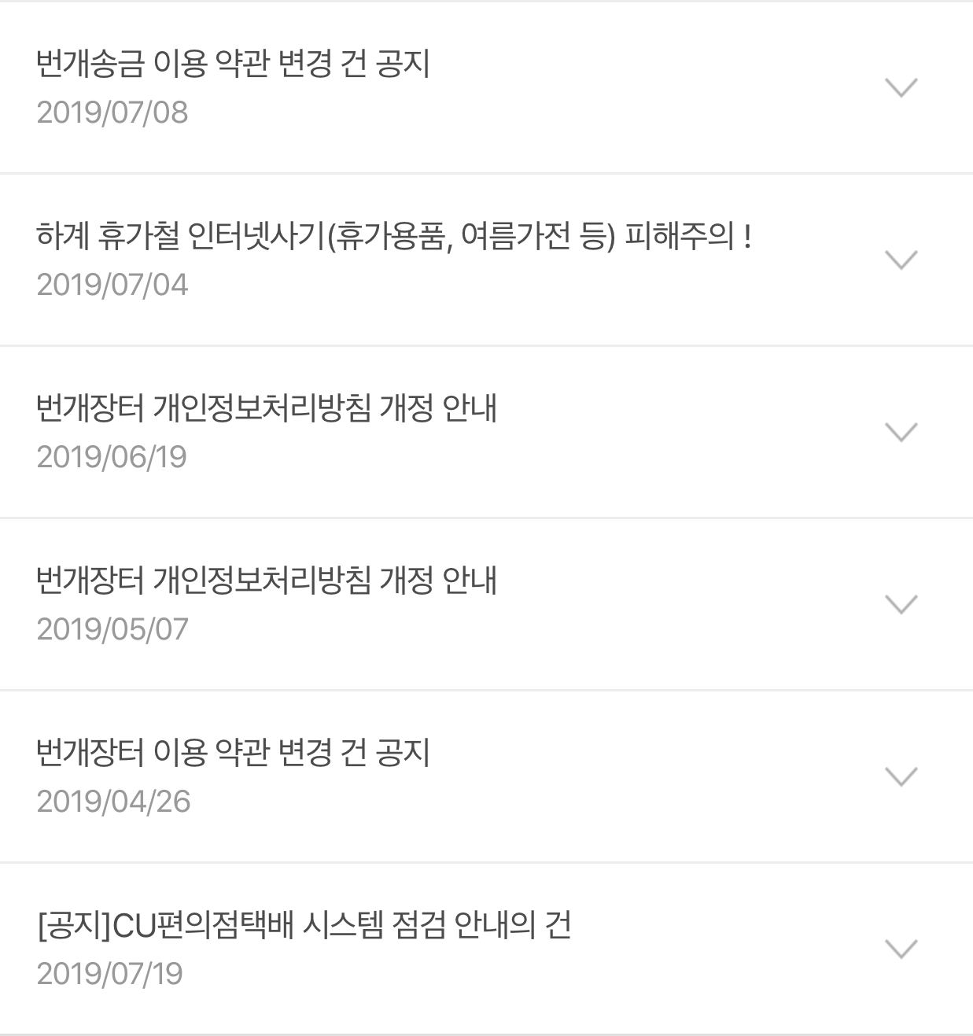
화면코드
화면명 | 공지사항 모바일
 | 리스트
프로젝트
화면 번호 | 1
# | 기능명
1 | 네비게이션바 형식으로 공지사항, FAQ및이용가이드, Q&A 메뉴로 이동 가능.
2 | 글목록.
공지사항 X
1
공지사항 FAQ및이용가이드 Q&A(1:1문의)
2

Slide 4
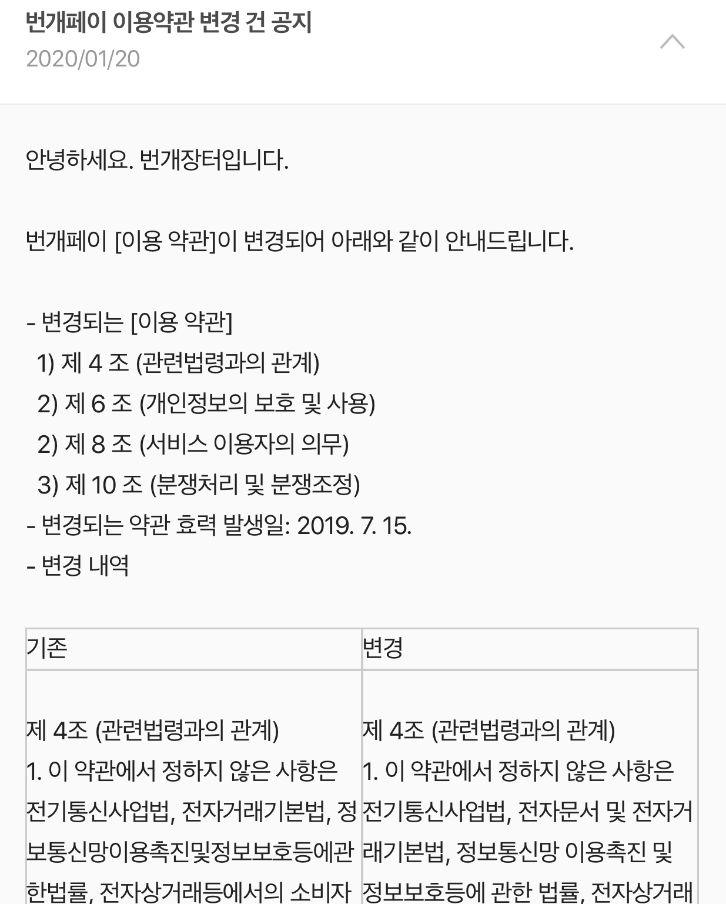
화면코드
화면명 | 공지사항 모바일
 | 클릭 시
프로젝트
화면 번호 | 1
# | 기능명
1 | 리스트를 클릭 시 다른 페이지로 이동하지 않고 아래에 내용이 펼쳐짐. 드랍다운 형식
2 | 펼쳐진 글내용
공지사항 X
1
공지사항 FAQ및이용가이드 Q&A(1:1문의)
2

